Slide 1
Python for Data sciences Présentation de notre devoir
Base de données : Parkinson Speech Dataset with Multiple Types of Sound Recordings
AIT ALI Nissrine
JACQUES Clément

Slide 2
Contexte de la base de données
La maladie de Parkinson est une maladie neurodégénérative d'étiologie inconnue. Au cours de son parcours, elle provoque une déficience vocale chez environ 90% des patients. Les patients atteints de la maladie souffrent de dysarthrie hypokinétique, qui se manifeste dans tous les aspects de la production de la parole: respiration, phonation, articulation, nasalité et prosodie. Pour les évaluer, les cliniciens ont adopté des méthodes perceptuelles, basées sur des signaux acoustiques, permettant de distinguer différents états pathologiques. Afin d'améliorer ces évaluations, dans ce jeu de données, ils ont utilisé une variété d'échantillons de voix comprenant les nombres de 1 à 10, quatre phrases rimées, neuf mots turcs plus les voyelles maintenues «a», «o» et «u». Des échantillons ont été prélevés chez 40 personnes, dont 20 atteintes de la maladie.

Slide 3
LA cible a prédire
La cible à prédire est l’échelle UPDRS (Unified Parkin­son Disease Rating Scale)
L’UPDRS (échelle d’évaluation unifiée pour la mala­die de Parkin­son), est une méthode effi­cace d’évaluation, très employée à travers le monde.
Elle est simple, globale, et n’utilise pas d’appareillages de mesure pour évaluer le handi­cap et ne fait appel qu’à l’expérience du neuro­logue.

Slide 4
Les différentes features disponibles
Table 1 – Structure de la base de données
Table 2 – Détail des features
Database (1040x26) |  | 26 Acoustic features
Subjects | Samples | 1 | 2 | 3 | … | 25 | 26
1 | 1
 | 2
 | …
 | 26
2 | 1
 | 2
 | …
 | 26
… | 1
 | 2
 | …
 | 26
40 | 1
 | 2
 | …
 | 26
Groups | Features | Feature Number
Jitter Parameters | Jitter (local) (%) | 1
 | Jitter (local, absolute) (s) | 2
 | Jitter (rap) (%) | 3
 | Jitter (ppq5) (%) | 4
 | Jitter (ddp) (%) | 5
Shimmer Parameters | Shimmer (local) (%) | 6
 | Shimmer (local, dB) (dB) | 7
 | Shimmer (apq3) (%) | 8
 | Shimmer (apq5) (%) | 9
 | Shimmer (apq11) (%) | 10
 | Shimmer (dda) (%) | 11
Harmonicity | Mean autocorrelation (AC) | 12
 | Mean NHR | 13
 | Mean HNR | 14
Pitch Parameters | Mediam Pitch (Hz) | 15
 | Mean Pitch (Hz) | 16
 | Standard deviation (Hz) | 17
 | Minimum pitch (Hz) | 18
 | Maximum pitch (Hz) | 19
Pulses Parameters | Number of pulses | 20
 | Number of periods | 21
 | Mean period (s) | 22
 | Standard deviation of period (s) | 23
Voicing Parameters | Fraction of locally unvoiced pitch frames (%) | 24
 | Number of voice breaks | 25
 | Degree of voice breaks (s) | 26

Slide 5
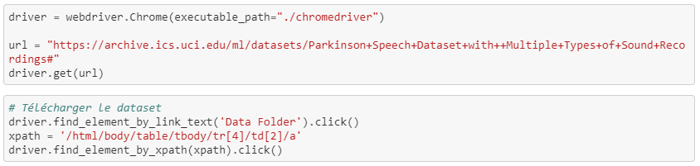
Récupération de données
Nous avons téléchargé les données via webscrapping en utilisant le package Selenium.

Slide 6
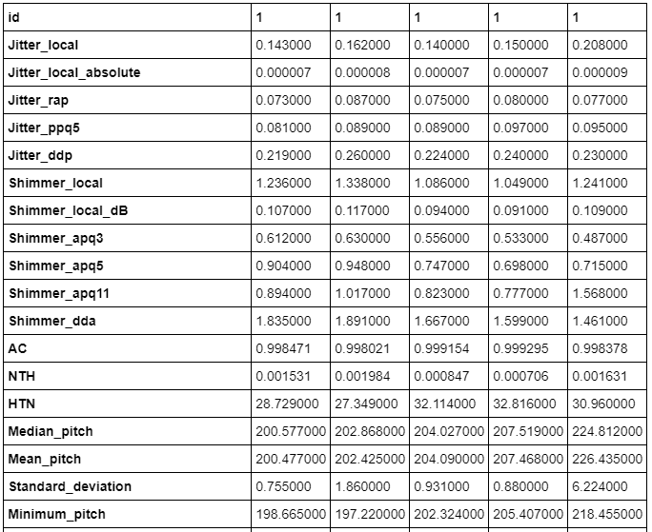
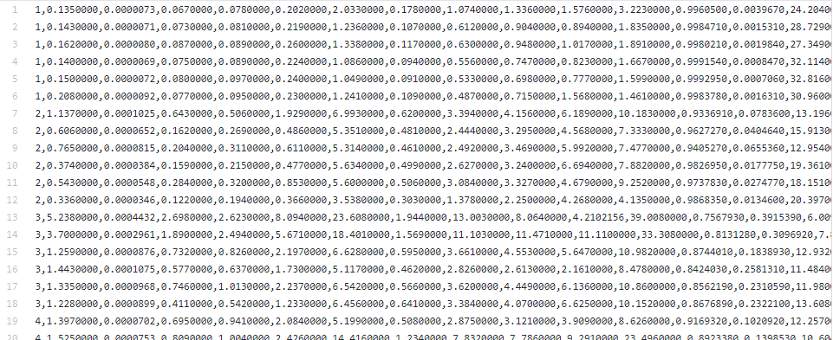
Visualisation de données
Nous avons ensuite ajouté un header avec le nom de chaque colonnes pour mieux visualiser les données qui étaient au format.txt

Slide 7
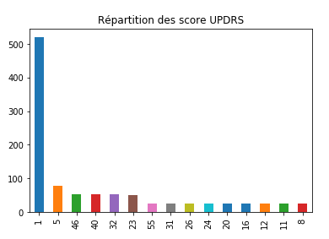
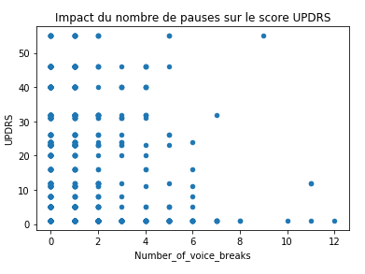
Visualisation de données
Nous affichons ensuite des histogrammes relatifs à l’UPDRS pour tenter de comprendre quelles features ont un impact sur cet UPDRS.

Slide 8
modélisation
Nous avons testé 3 modèles de classification, nous avons dans un premier temps lancé ces algorithmes avec leur paramètres par défaut, puis nous avons tester différents hyper-paramètres (Grid Search).
Au final, voici les résultats que nous obtenons :
Table 1 - Tuning des hyper-paramètres
SVM | Random Forest | Gradient Boosting
Gamma | N_estimators | N_estimators
C | Min_samples_leaf | Max_depth
Kernel | Criterion | Min_samples_split
Degree |  | Learning_rate

Slide 9
Visualisation des performance des différents modèles
Enfin, nous avons pu comparer les performances des performances de chaque modèle grâce à l’utilisation d’une courbe roc

Slide 10
gains de performance des différents modèles

